Slide 1
Прогноз поведения с помощью «обучения в ансамбле»
Bagging, Random forest, Stacked Generalization

Slide 2
Источники
L. Breiman, “Pasting small votes for classification in large databases and on-line”, Machine Learning, 36(1), 85-103, 1999.
L. Breiman, “Bagging predictors”, Machine Learning, 24(2), 123-140, 1996.

Slide 3
План
Определение метода Bagging
Достоинства метода
Недостатки метода
Описание метода на примере активностей из смартфона

Slide 4
Определение метода Bagging
Bagging = bootstrap aggregating = совместная загрузка
Bagging имеет дело не с одним обучающимся, а несколькими, с ансамблем обучающихся.
Однако если им подавать на вход один и тот же датасет, то ансамбль обучающихся можно рассматривать как одного обучающегося. И нет никакой разницы.
Поэтому изменяют сами данные, которые подают на вход разным «ученикам»

Slide 5
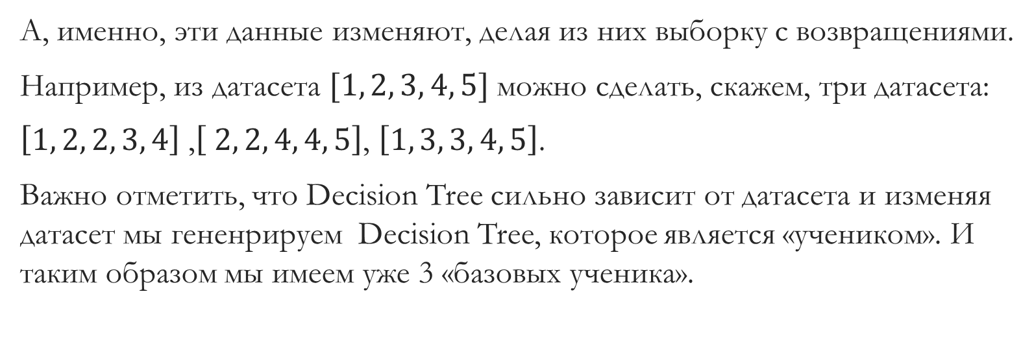
Определение метода Bagging
А, именно, эти данные изменяют, делая из них выборку с возвращениями.
Например, из датасета $[1, 2, 3, 4, 5]$ можно сделать, скажем, три датасета:
$\left[1, 2, 2, 3, 4\right]$ ,$\left[ 2, 2, 4, 4, 5\right]$, $\left[1, 3, 3, 4, 5\right]$.
Важно отметить, что Decision Tree сильно зависит от датасета и изменяя датасет мы гененрируем Decision Tree, которое является «учеником». И таким образом мы имеем уже 3 «базовых ученика».

Slide 6
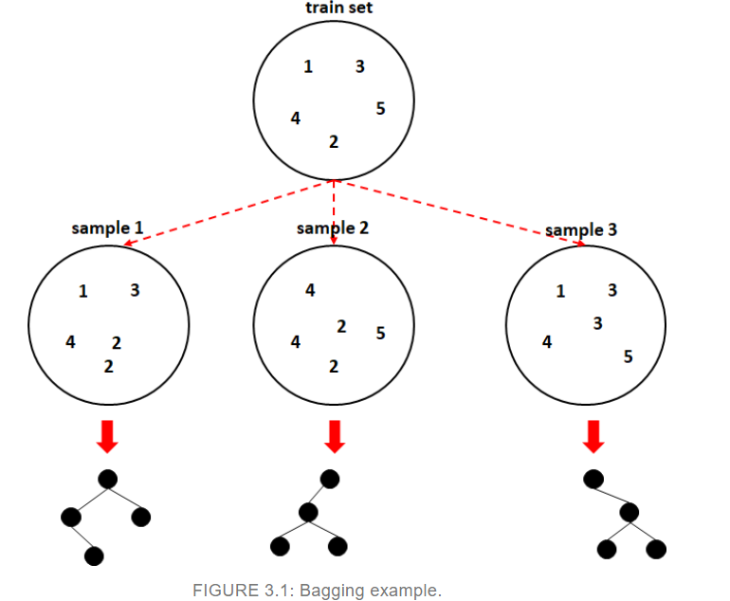

Slide 7
Достоинства обучения в ансамбле
В большинстве случаев обучение в ансамбле даёт лучшие результаты, чем лучший из индивидуальных обучающихся в ансамбле

Slide 8
Недостатки обучения в ансамбле
Один из недостатков – высокая вычислительная цена во время тренировки и на этапе вывода.
Ансамбль методы труднее интерпретировать.

Slide 9
Классификатор BaggingClassifier из пакета sklearn.ensemble
Классификатор Bagging — это мета-оценка с помощью ансамбля, которая подбирает базовых учеников (которые тут называются эстиматорами) для каждого из случайных подмножеств исходного набора данных, а затем объединяет их индивидуальные прогнозы (путем голосования или усреднения) для формирования окончательного прогноза.
Такая мета-оценка уменьшает разброс оценки ученика или дерева решений путем введения рандомизации в процедуру ее построения и последующего создания из нее ансамбля.

Slide 10
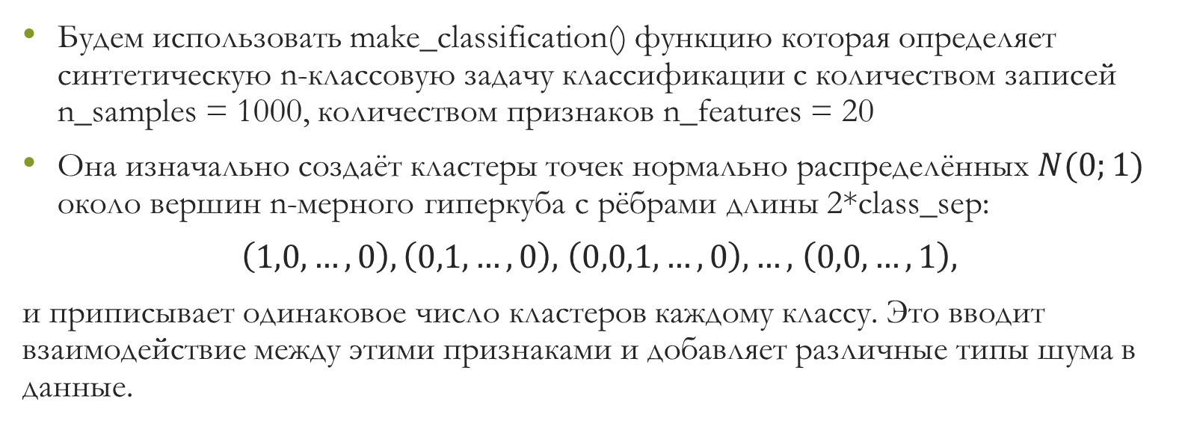
Пример решения задачи про активность из смартфона
Будем использовать make_classification() функцию которая определяет синтетическую n-классовую задачу классификации с количеством записей n_samples = 1000, количеством признаков n_features = 20
Она изначально создаёт кластеры точек нормально распределённых $N(0;1)$ около вершин n-мерного гиперкуба с рёбрами длины 2*class_sep:
$\left(1,0,…,0\right),\left(0,1,…,0\right),$ $\left(0,0,1,…,0\right),…,$ $\left(0,0,…,1\right),$
и приписывает одинаковое число кластеров каждому классу. Это вводит взаимодействие между этими признаками и добавляет различные типы шума в данные.

Slide 11
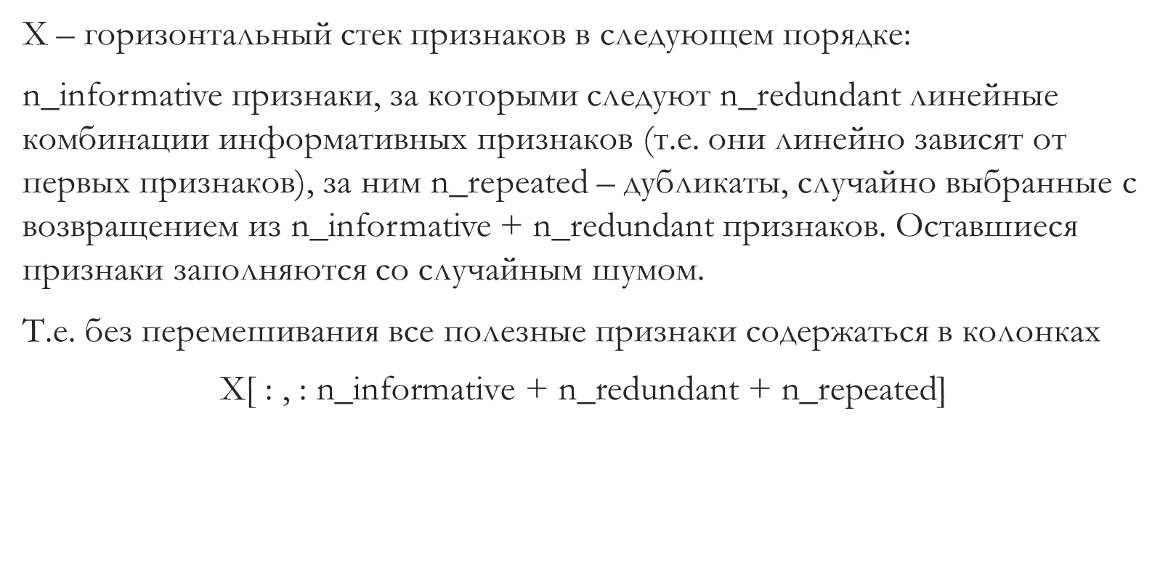
X – горизонтальный стек признаков в следующем порядке:
n_informative признаки, за которыми следуют n_redundant линейные комбинации информативных признаков (т.е. они линейно зависят от первых признаков), за ним n_repeated – дубликаты, случайно выбранные с возвращением из n_informative + n_redundant признаков. Оставшиеся признаки заполняются со случайным шумом.
Т.е. без перемешивания все полезные признаки содержаться в колонках
$$\text{X}\text{[} \text{:} \text{, :} \text{n}\text{_}\text{informative}\text{ + }\text{n}\text{_}\text{redundant}\text{ + }\text{n}\text{_}\text{repeated}\text{]}$$

Slide 12
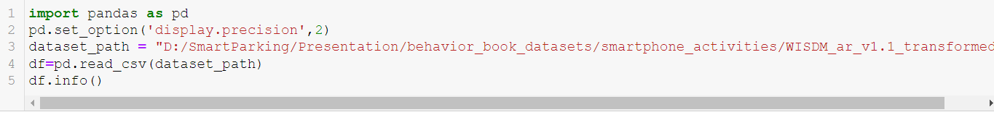
Загружаем датасет как csv файл

Slide 13
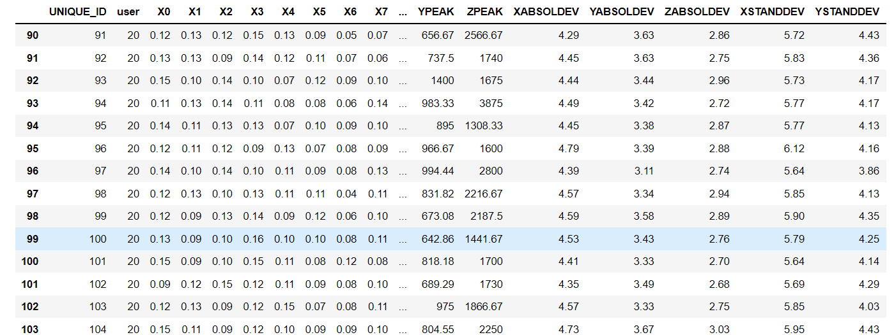
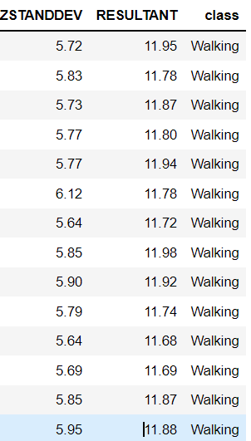
Фильтруем датасет от вопросительных знаков

Slide 14
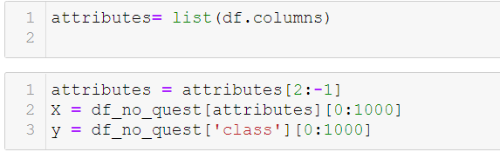
Выбираем заголовки признаков и признаки, а также целевой признак

Slide 15
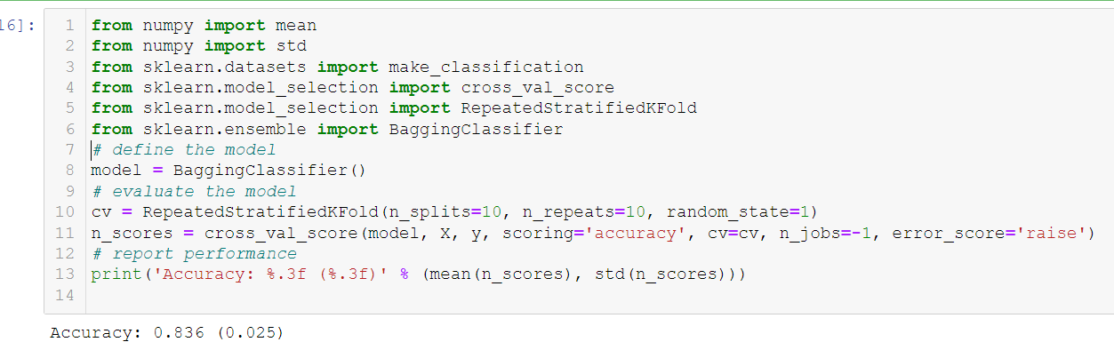
Определяем модель и тренируем на датасете с кросс валидацией 10 фолдов 10 повторений

Slide 16
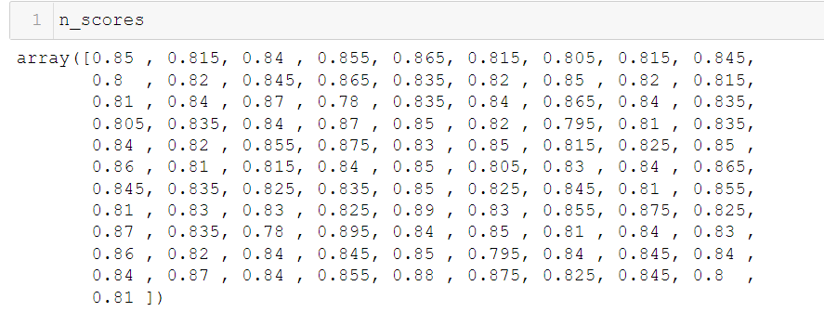
Точность на тренировочных наборах

Slide 17

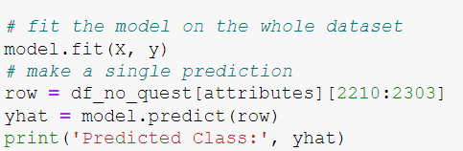
Тестовая проверка

Slide 18
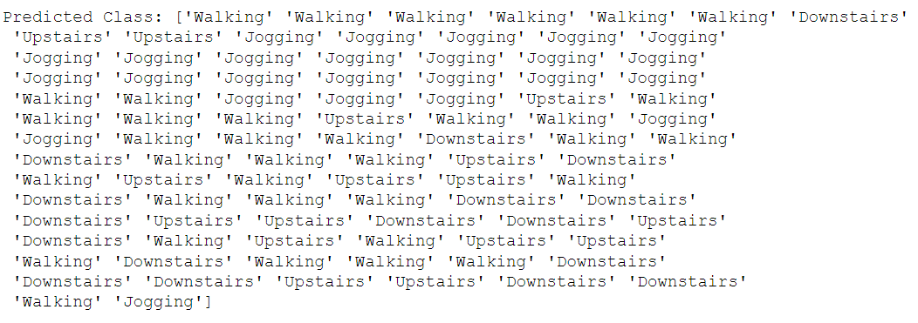
Тестовая проверка

Slide 19
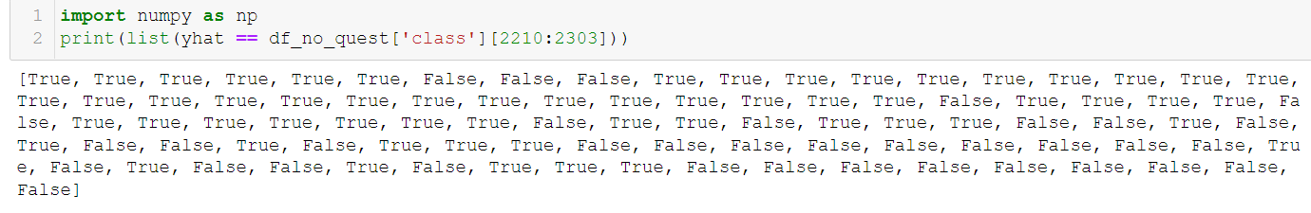
Cравнение с эталонным классификационным признаком

Slide 20

Точность совпадения прогноза

